Slide 1
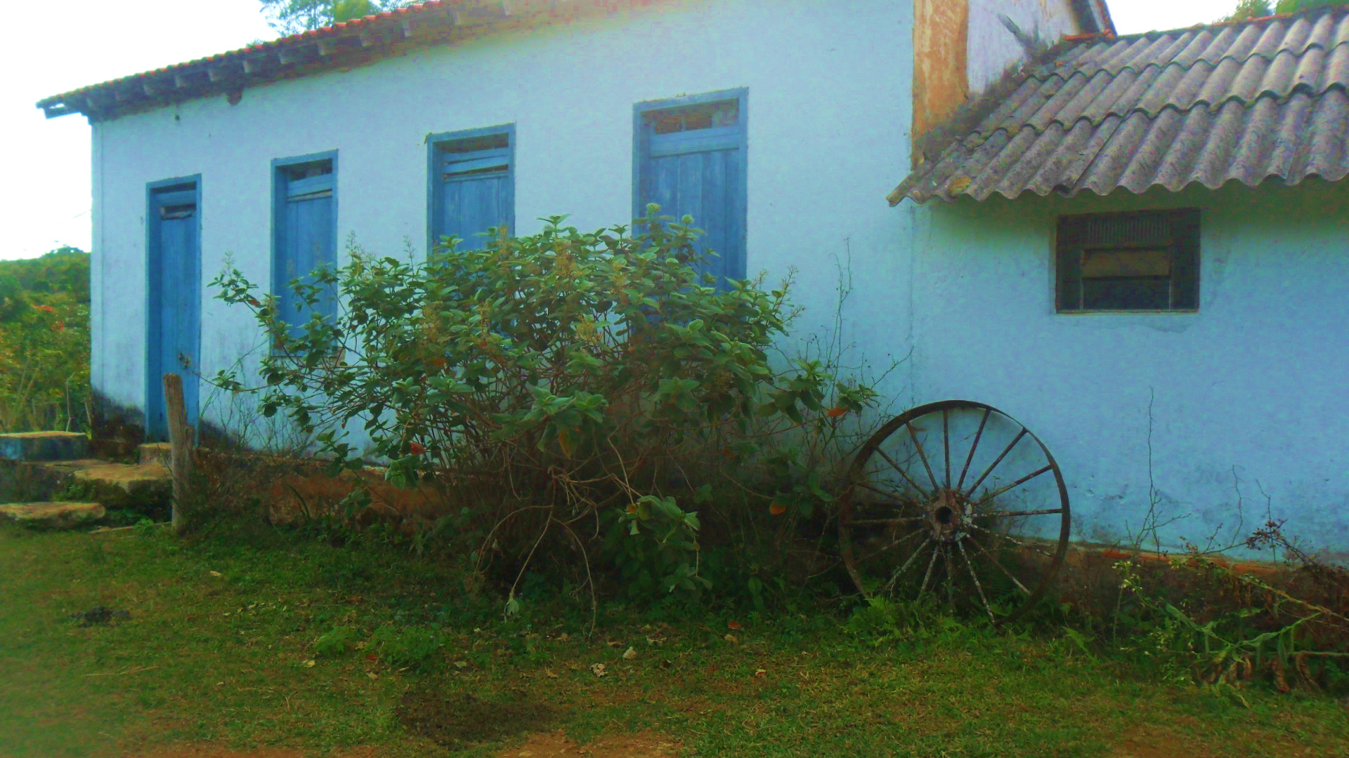
CADINHO DE MINAS.
(Torneio da Ed Becalete- março 2018
Norma Aparecida Silveira de Moraes
Divulgação
Norma Natureza
www.sergrasan.com.br

Slide 2
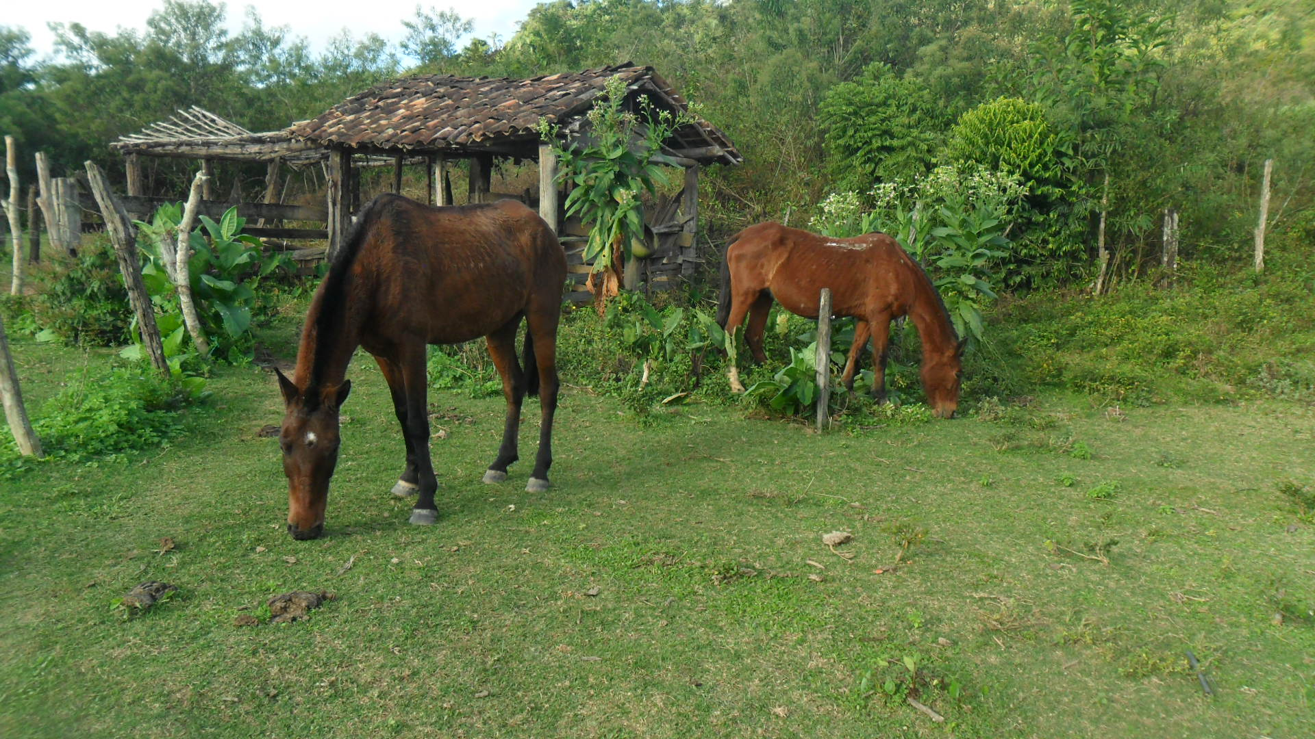
Saudade cheiro de mato
Barulho da água caindo
Passarinho cantando,

Slide 3
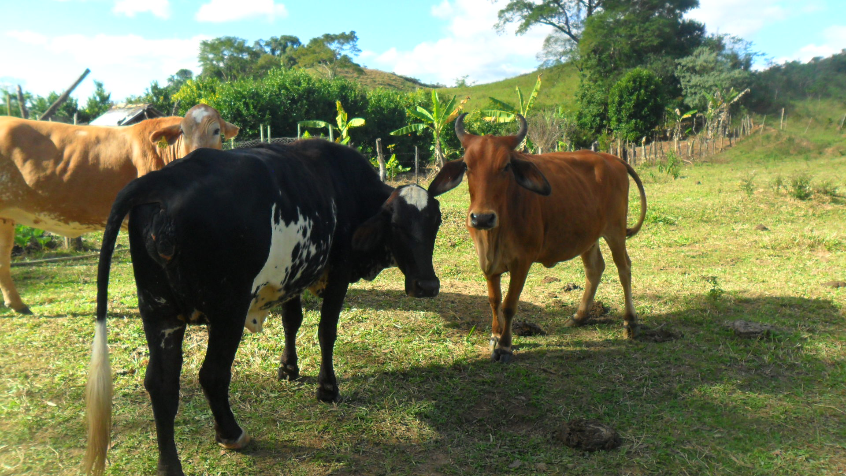
O galo da madrugada
As vacas também berrando
Bezerrinhos respondendo

Slide 4
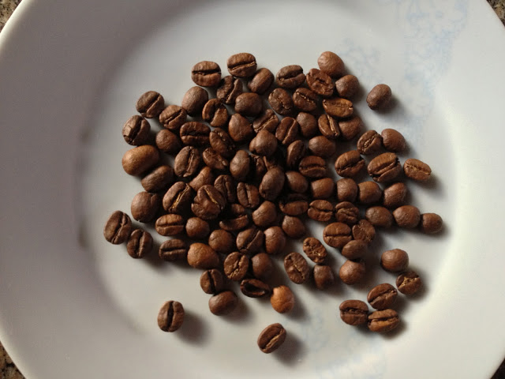
Meu pai levantando cedinho
Acendendo o fogão de lenha
O barulho do moinho de café
O cheiro do café coado

Slide 5
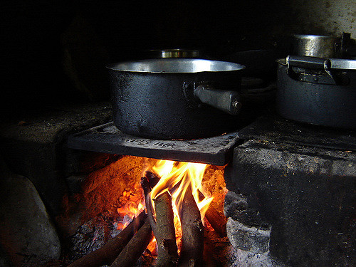
Esparramando pela casa
Barulheira no galinheiro
Os porcos no chiqueiro
Todos pedindo já a comida

Slide 6
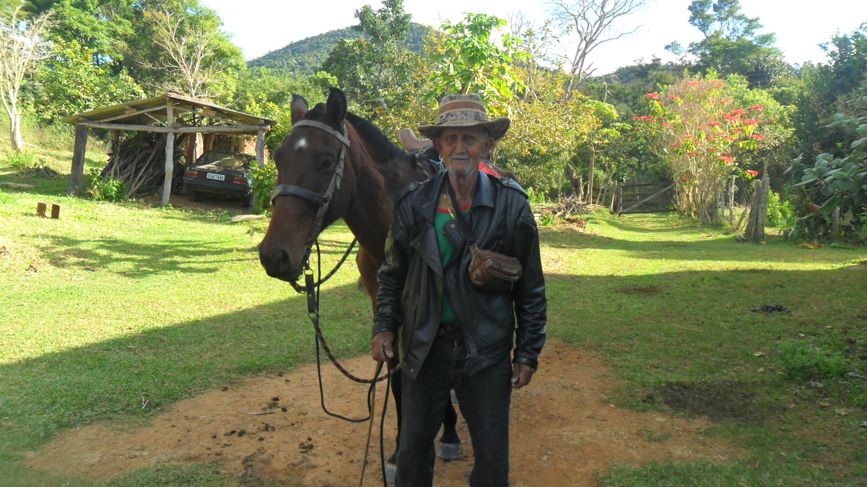
O cavalo nas pastagens
O barulho do vento
Sacudindo as árvores
Redemoinho no terreiro

Slide 7
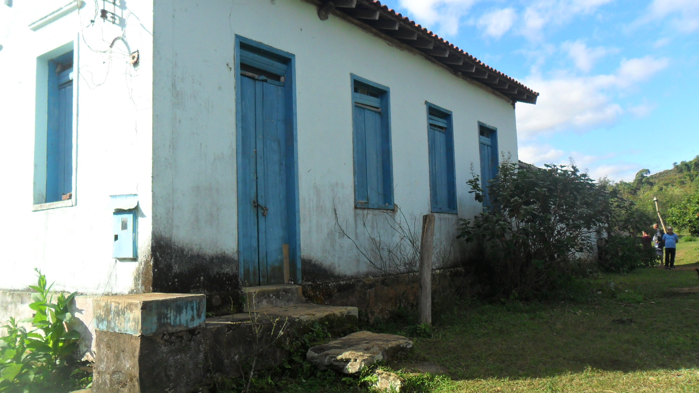
Chuva molhando a horta
O pomar e as plantações
Paisagens tão bucólicas
Despertando minha saudade

Slide 8
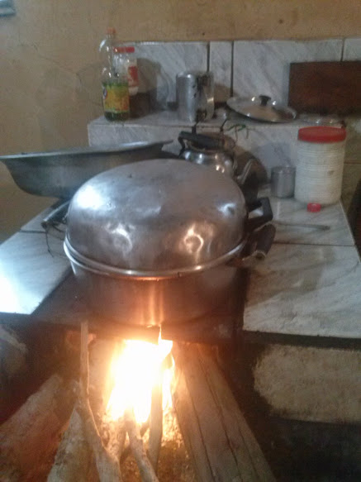
Da casa aonde nasci
Da comida da mamãe
Saudades invade o coração
Sou árvore bem crescida

Slide 9
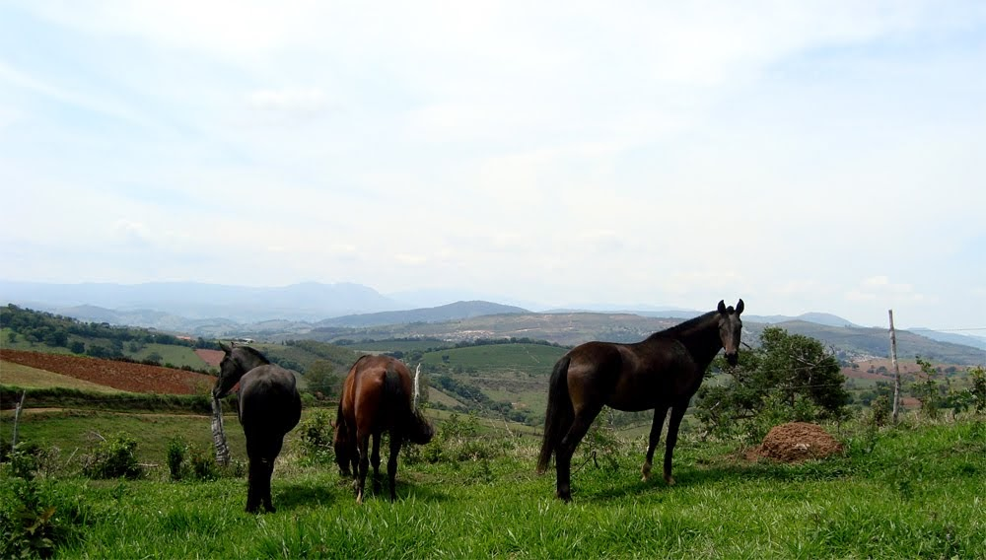
Mas as raízes beijam o chão
E da copa, olho em volta
E Minas de vez em quando
Visito na saudade
Vou em meu pensamento

Slide 10
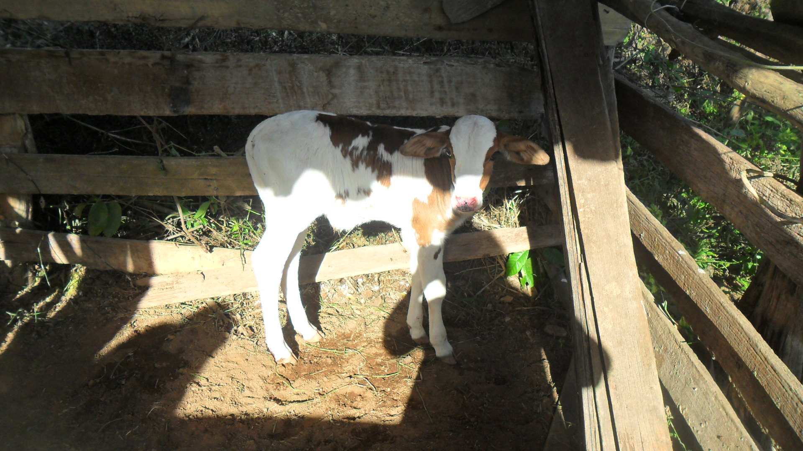
TEMPO QUE PASSA VOANDO
MAS QUE FICA A SAUDADE
OS PENSAMENTOS VIAJANDO
LEMBRANÇAS DE FELICIDADE

Slide 11
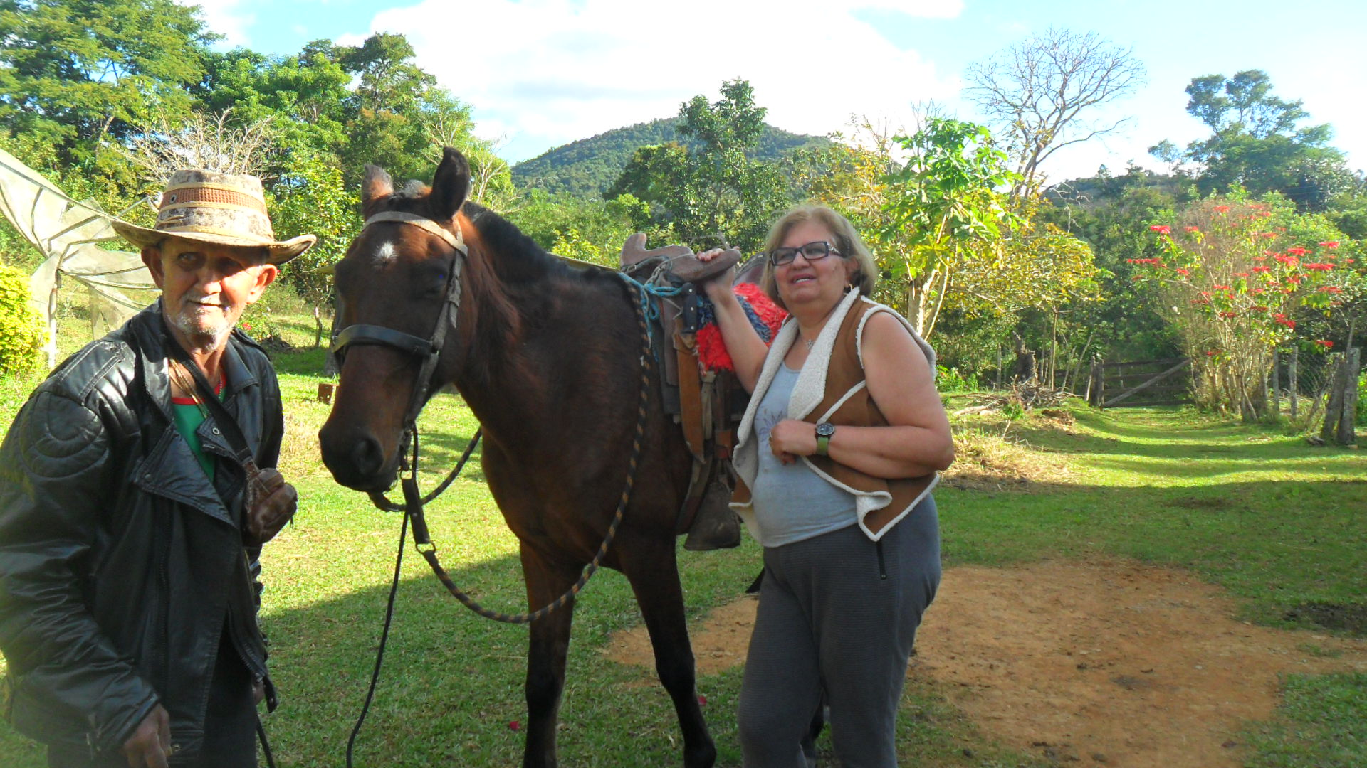
UMA BELA TELA PINTANDO
DA VIDA QUE SE PASSARA
MUITO BELO VAI FICANDO
DESTES DIAS QUE SE FORAM

Slide 12
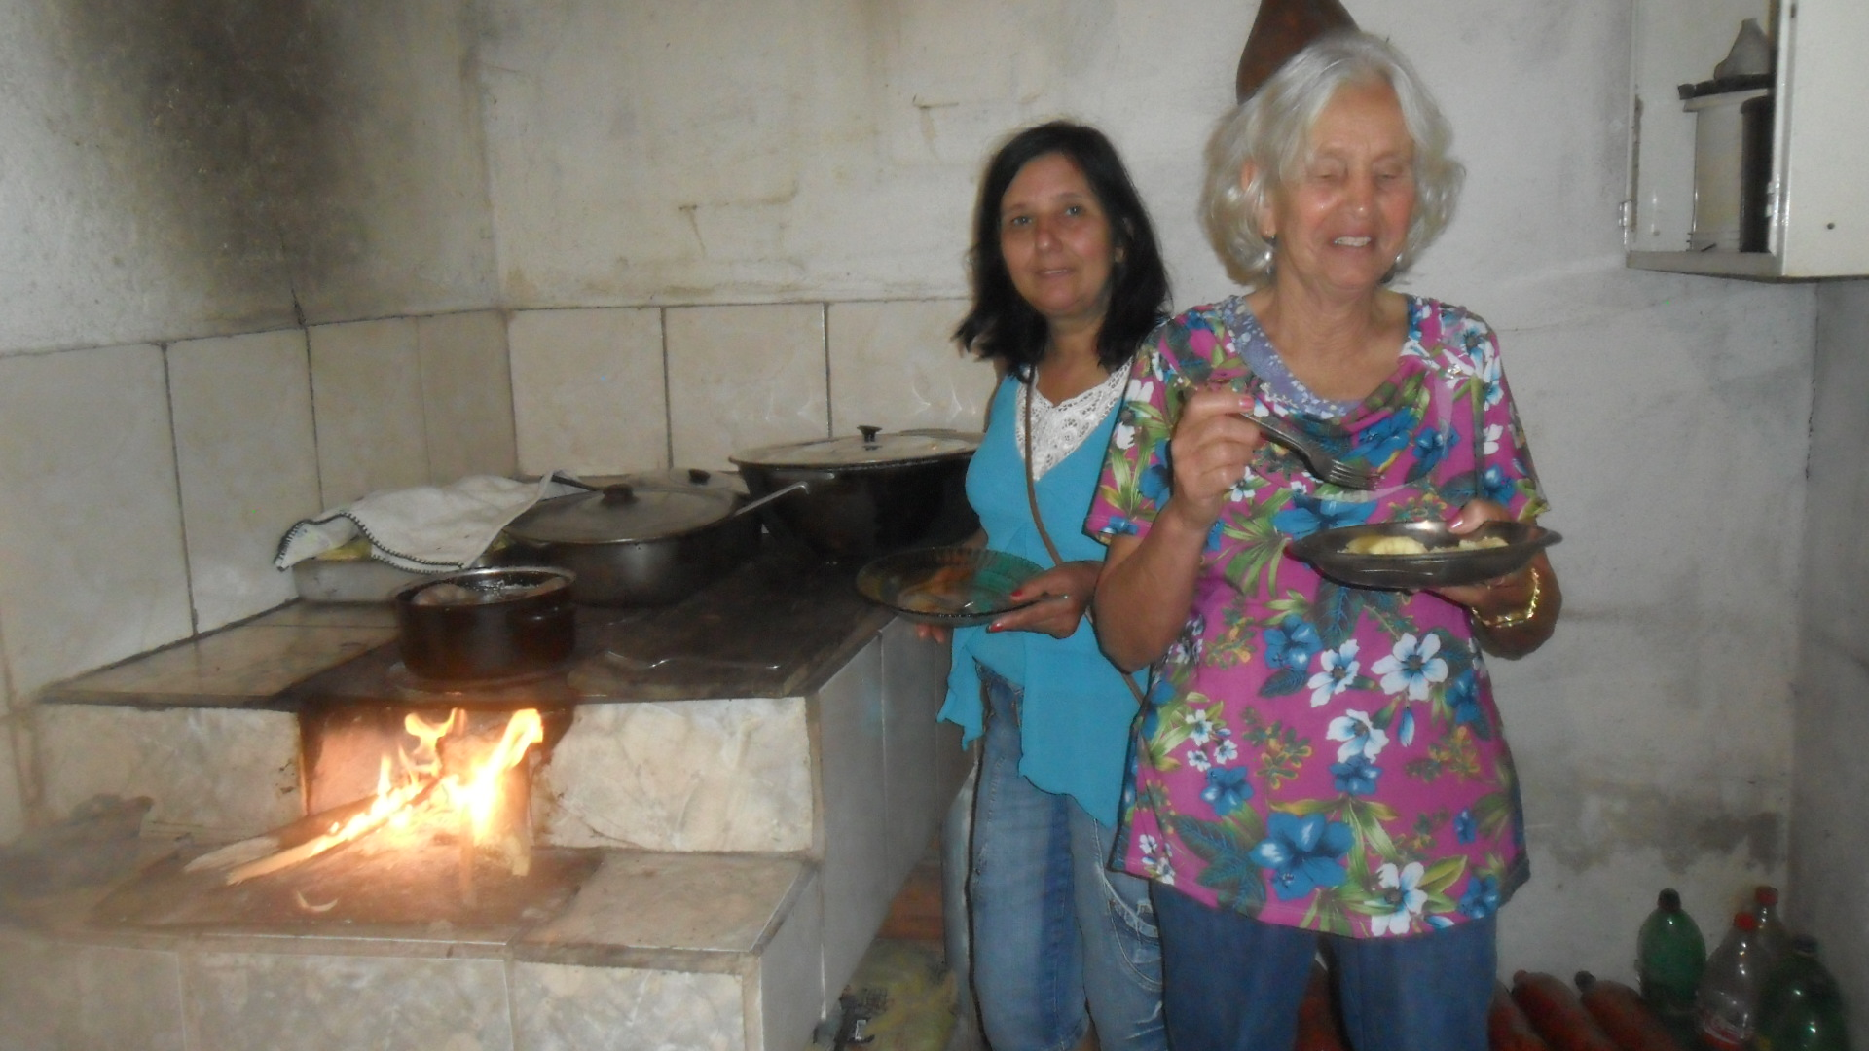
CADINHO DE MINAS. (Torneio da Ed Becalete- março 2018
FORMATAÇÃO E OBRA POÉTICA
IMAGEM PESSOAIS
MÚSICA: Leandro Talismã
DIVULGAÇÃO
WWW.NORMASILVEIRAMORAES.RECANTODASLETRAS.COM.BR
WWW.SERGRASAN.COM.BR
NORMA NATUREZA

